Slide 1
УГОЛКИ ФИНАНСОВОЙ ГРАМОТНОСТИ В БИБЛИОТЕКАХ
Управление по связям с общественностью
2022 г.

Slide 2
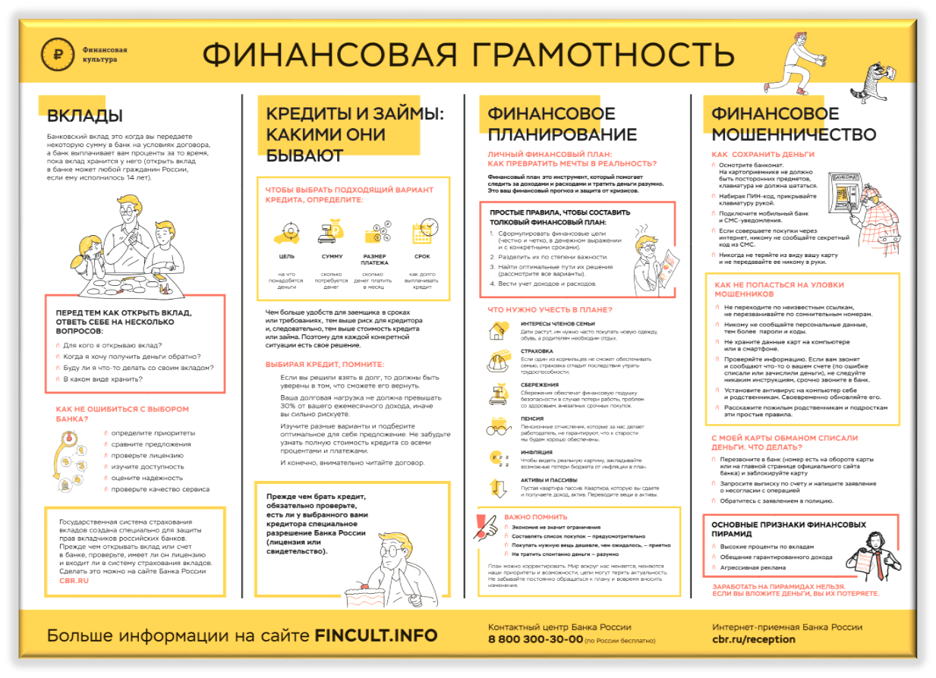
Оборудование
Стенд для взрослой библиотеки

Slide 3
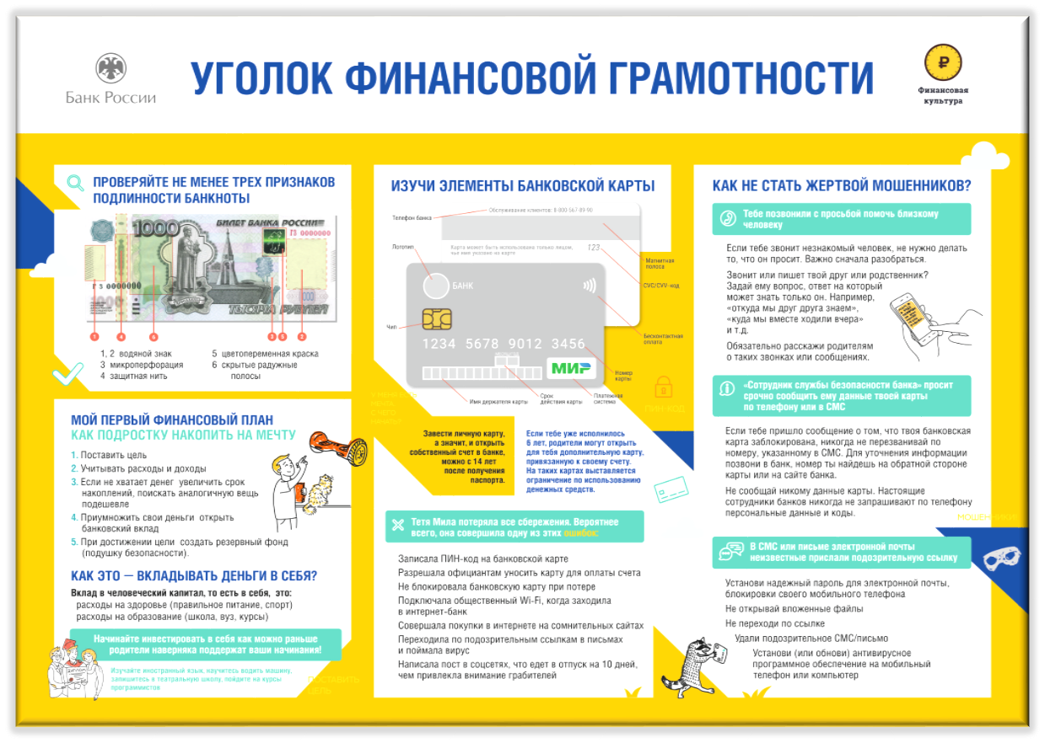
Оборудование
Стенд для подростковой библиотеки

Slide 4


POS-материалы
1. НАКЛЕЙКА
2. ТЕЙБЛ-ТЕНТ
3. ШЕЛФТОКЕР

Slide 5







Печатные материалы

Slide 6




Онлайн-лекции

Slide 7






Видеоролики

Slide 8
Итоги реализации проекта на территории ЮФО и СКФО
2020
ЮФО (5 МО Краснодарского края)
СКФО (2 республики)
1 282
библиотеки
приняли участие в проекте за 2020-2022 гг.
1 611
библиотекаря
прошли обучение за 2020-2022 гг.
2021
ЮФО (7 республик/областей/краев )
СКФО (7 республик/краев)
2 152 563
шт.
количество размещенных печатных материалов
2022
ЮФО (7 республик/областей/краев )
СКФО (4 республики)
Notes:
Цель проекта – создание условий для популяризации идей финансового просвещения среди населения с помощью организации уголков финансовой грамотности на территории библиотек.
Всего за 2021 год приняло участие в проекте более 19 территорий двух федеральных округов, включая 5 МО Краснодарского края.
На сегодняшний день обучено 1 038 работника библиотек из 858 библиотек.
Передано в пользование библиотек 875 стендов и 2 028 259 экземпляров печатной продукции БР по ФГ.

Slide 9
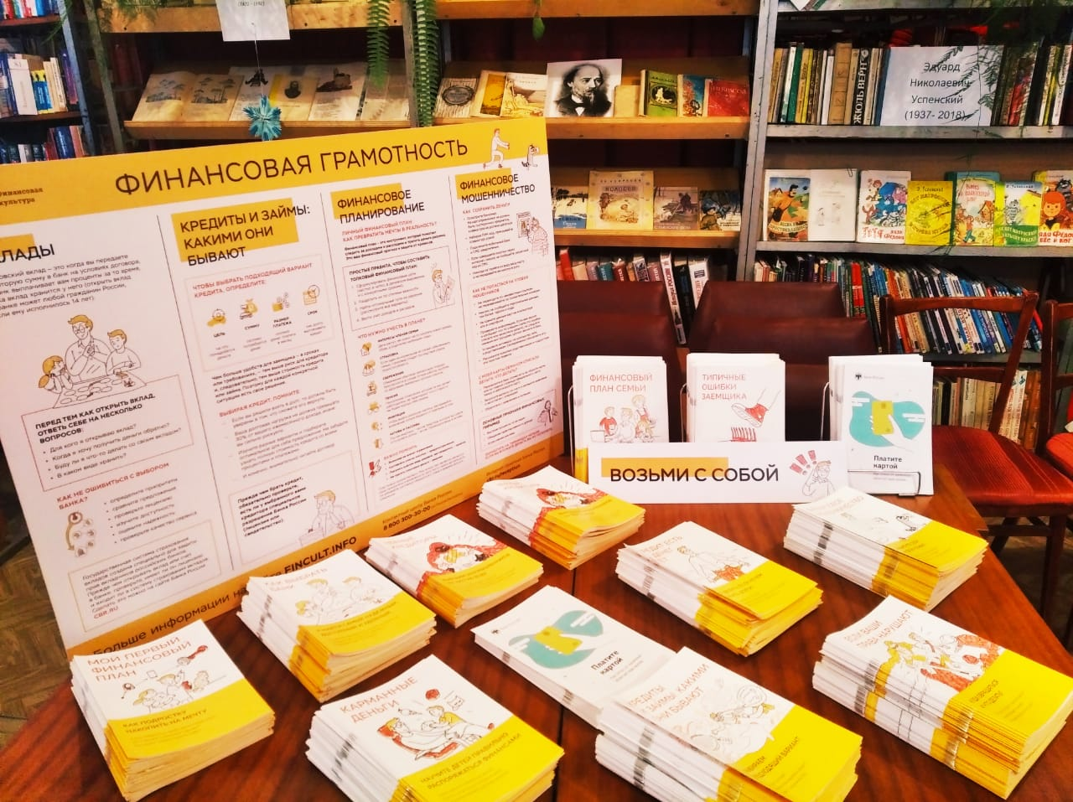
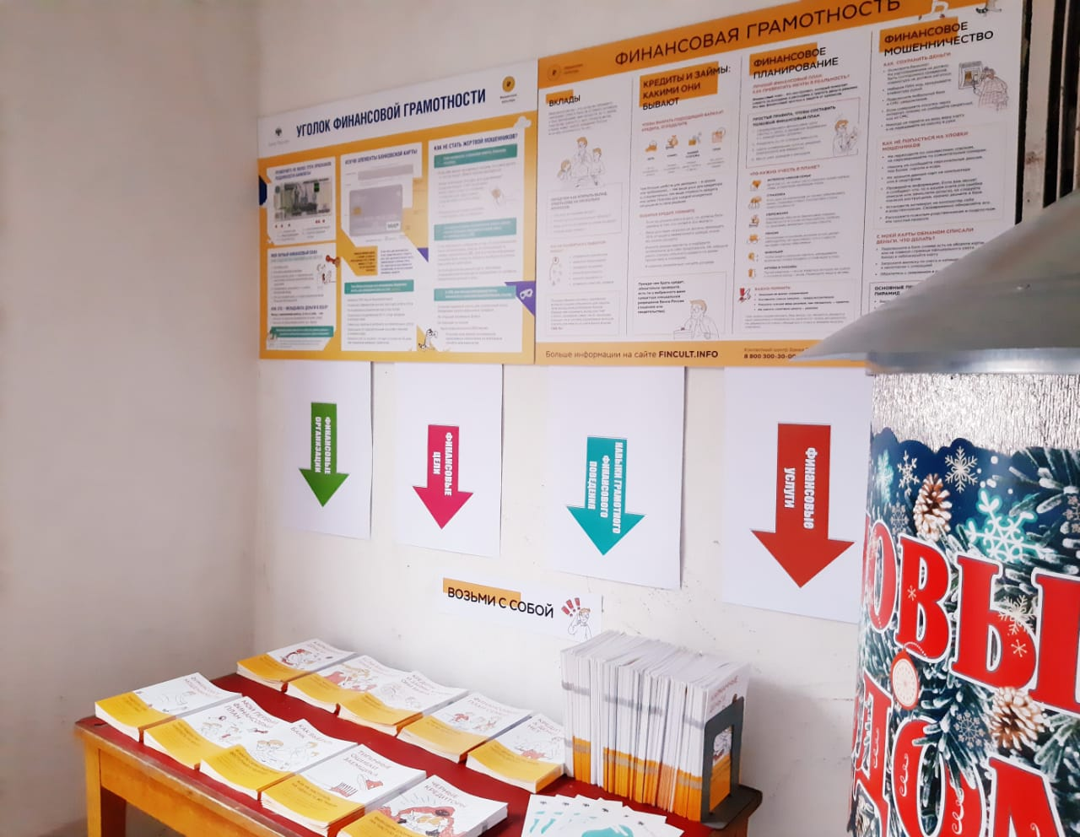
Фотоотчет

Slide 10
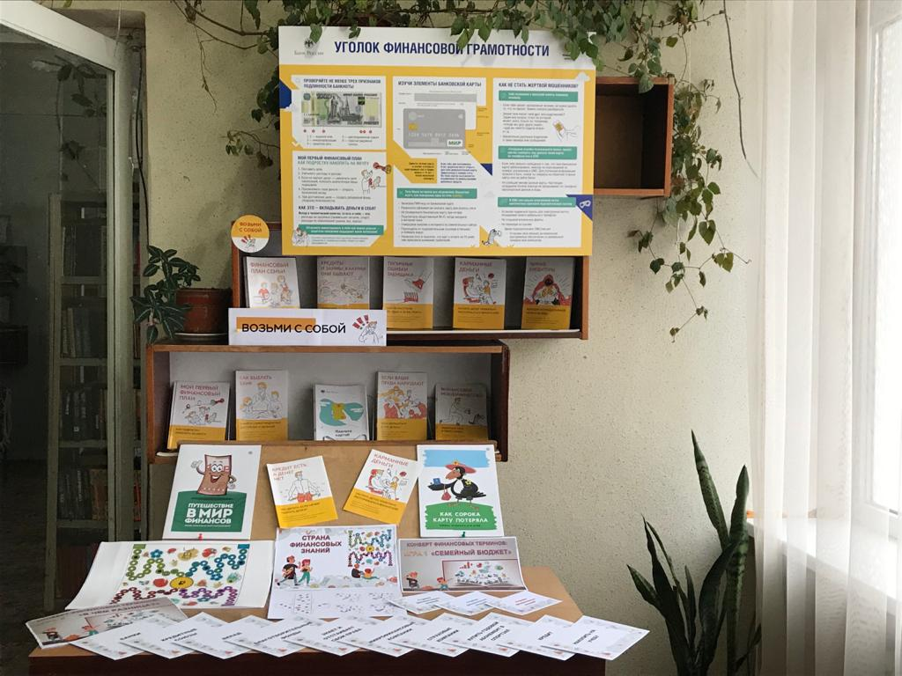
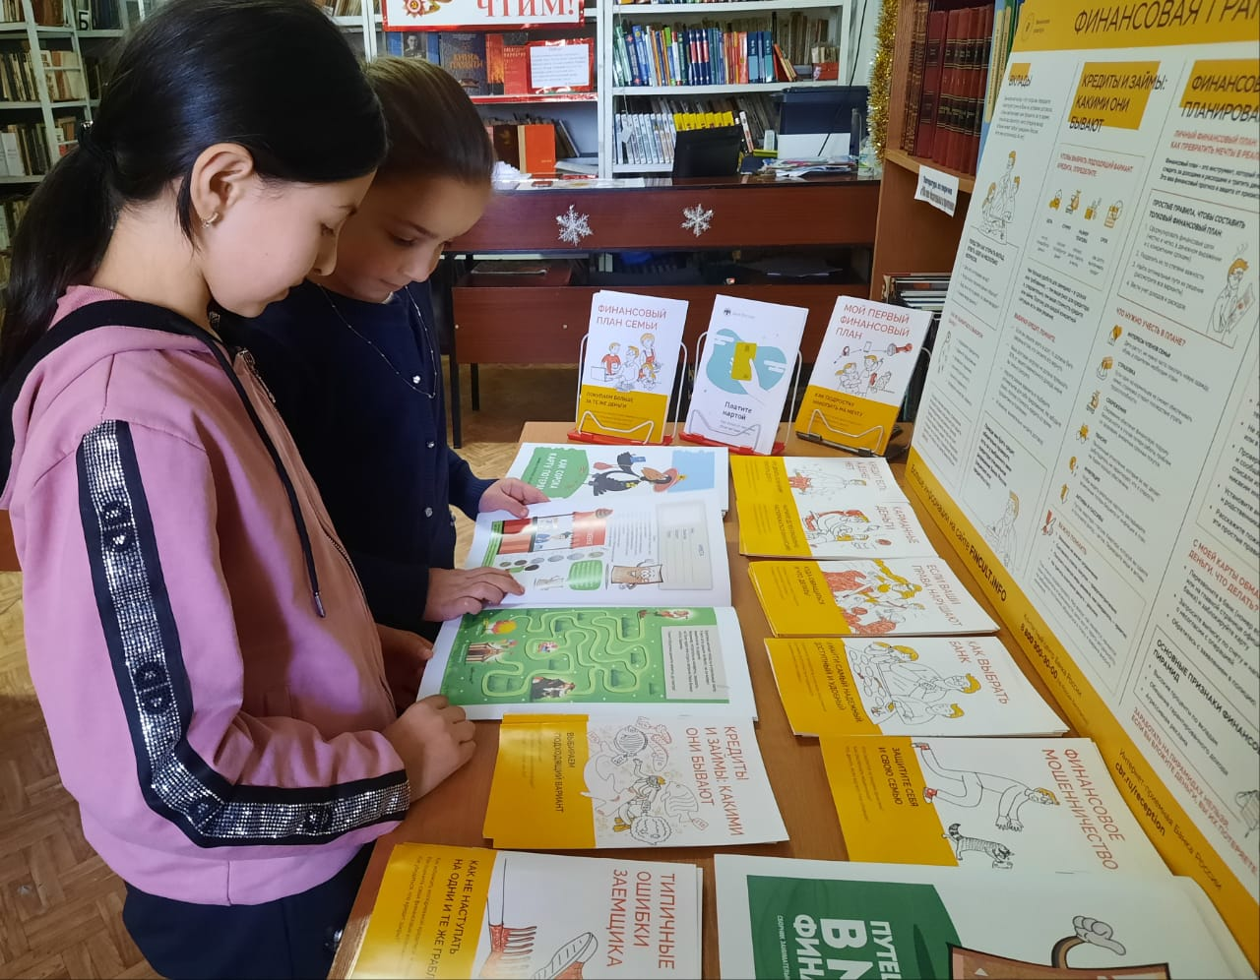
Фотоотчет

Slide 11
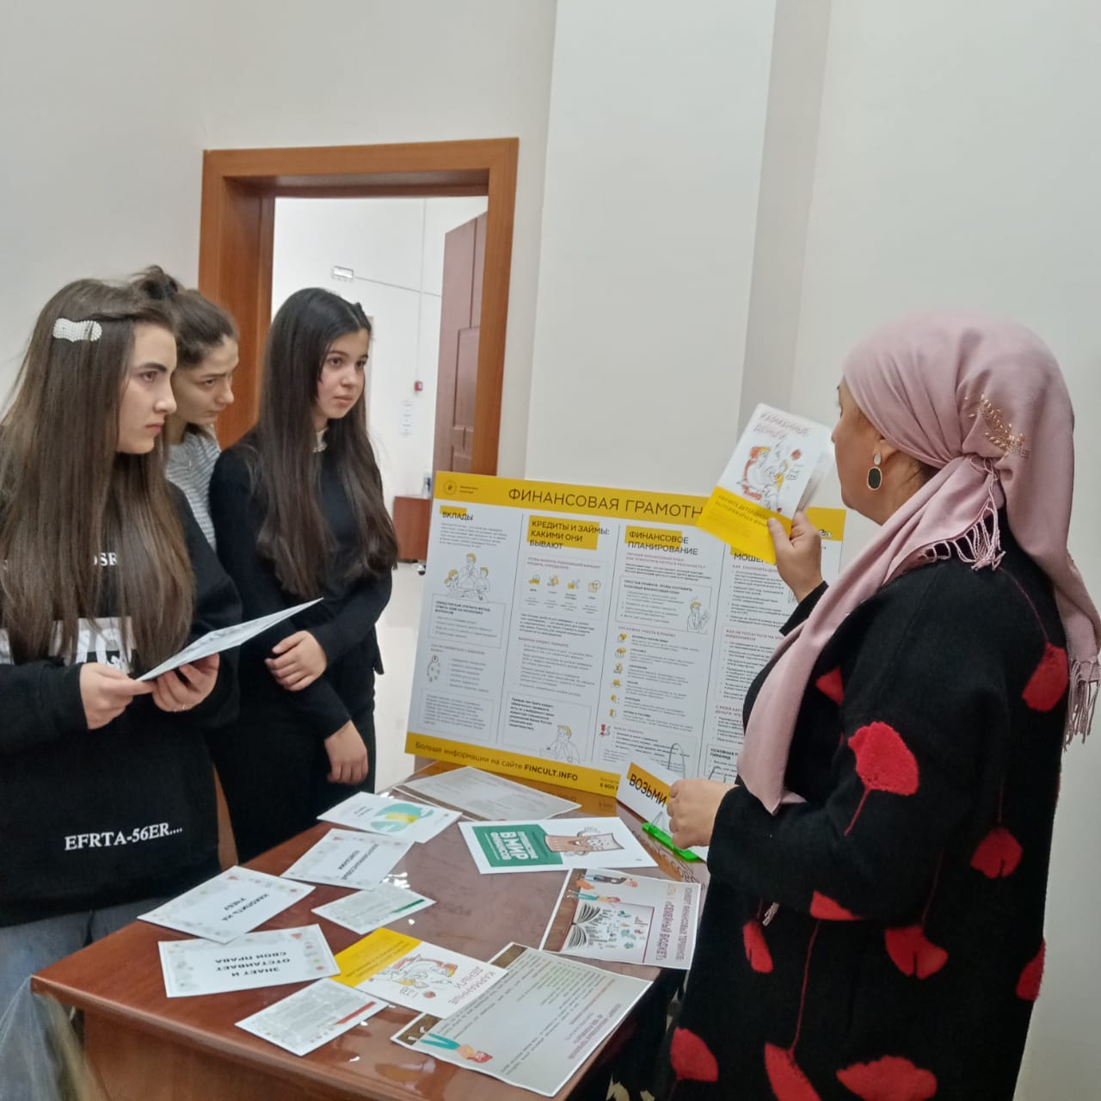
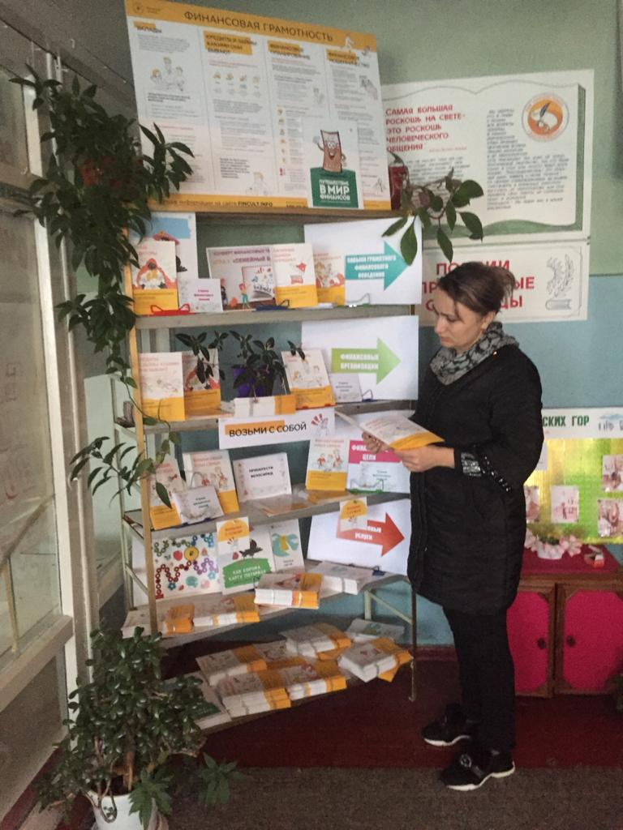
Фотоотчет

